Slide 1

Thứ năm ngày 21 tháng 10 năm 2021
Toán
LUYỆN TẬP CHUNG
(SGK trang 43)

Slide 2

Bài 1
Đọc các số thập phân sau đây:
7,5
28,416
201,05
0,817
36,2
9,001
84,302
0,010
Notes:
Lưu ý HS đọc theo 2 cách

Slide 3

Bài 2
Viết số thập phân có:
Đọc số | Viết số
Năm đơn vị, bảy phần mười
Ba mươi hai đơn vị, tám phần mười, năm phần trăm
Không đơn vị, một phần trăm
Không đơn vị, ba trăm linh bốn phần nghìn
5,7
32,85
0,01
0,304

Slide 4
Bài 3
Viết các số sau theo thứ tự từ bé đến lớn:
42,538
41,835
42,358
41,538
<
<
<
Các số theo thứ tự từ bé đến lớn là:
41,538 ; 41,835 ; 42, 358 ; 42,538

Slide 5



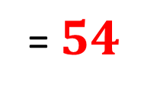





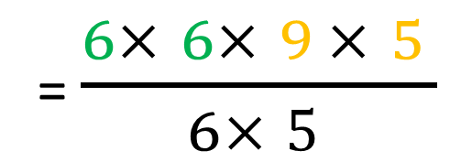





Bài 4
Tính bằng cách thuận tiện nhất:
a) $\frac{36 × 45 }{6× 5}$
b) $\frac{56 × 63 }{9× 8}$
$$/$$
$$/$$
$$/$$
$$/$$
= $\frac{6× 6× 9 × 5 }{6× 5}$
= $\frac{7× 8× 9 × 7 }{9× 8}$
$$/$$
$$/$$
$$/$$
$$/$$
= $54$
= $49$
Notes:
Lưu ý HS đọc theo 2 cách

Slide 6






NHỔ CÀ RỐT

Slide 7


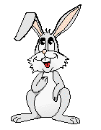

Con có dám thử không?
Được chứ. Nhưng để ta xem con ở trường có học hành đàng hoàng không thì ta mới cho.
Bác ơi ! Cháu đói lắm bác cho cháu củ cà rốt được không ạ ?
Dạ. Con đồng ý!
Giờ ta sẽ cho con tự nhổ cà rốt

Slide 8





Chữ số thích hợp điền vào chỗ chấm là:
56,2…3 < 56,245
A : 4
B : 5
C : 6
D : 7
A B C D

Slide 9
Số tự nhiên thích hợp điền vào chỗ chấm là:
14,57 > ……. > 13,57
A : 13
B : 14
C : 15
D : 16
A B C D

Slide 10


$\frac{125}{1000}$ =…….
A : 0,25
B : 1,25
C : 0,1250
D : 12,5
A B C D

Slide 11

2m 34 cm = …….m
A : 2,034
B : 23,4
C : 0,234
D : 2,34
A B C D

Slide 12
Cách chơi:
Học sinh chọn đáp án nào bạn hãy bấm vào củ cà rốt theo đáp án đó.
Chú thỏ sẽ tự đi đến nhổ cà rốt và sẽ biết được đáp án đúng, sai.
Cuối cùng bấm vào bác nông dân sẽ ra đáp án đúng.
Bấm vào màn hình qua slide chứa câu hỏi tiếp theo.

